Slide 1
Εικαστικές συνθέσεις - Χρώμα στο χώρο
Ανοικτά Ακαδημαϊκά Μαθήματα στο ΤΕΙ Αθήνας
Ενότητα 7: Εικαστικές παρεμβάσεις σπουδαστών σε χώρους μνήμης – β’ μέρος
Φρύνη Μουζακίτου
Τμήμα Εσωτερικής Αρχιτεκτονικής, Διακόσμησης και Σχεδιασμού Αντικειμένωνίων
Το περιεχόμενο του μαθήματος διατίθεται με άδεια Creative Commons εκτός και αν αναφέρεται διαφορετικά | Το έργο υλοποιείται στο πλαίσιο του Επιχειρησιακού Προγράμματος «Εκπαίδευση και Δια Βίου Μάθηση» και συγχρηματοδοτείται από την Ευρωπαϊκή Ένωση (Ευρωπαϊκό Κοινωνικό Ταμείο) και από εθνικούς πόρους.

Slide 2
ΕΙΚΑΣΤΙΚΗ ΠΑΡΕΜΒΑΣΗ ΣΤΟ ΤΖΑΜΙ ΤΗΣ ΠΛΑΤΕΙΑΣ ΜΟΝΑΣΤΗΡΑΚΙΟΥ

Slide 3
Το Τζαμί Τζισταράκη (ή Τζισδαράκη) είναι ένα οθωμανικό τέμενος, τόπος προσκυνήματος για τους μουσουλμάνους επί τουρκοκρατίας, το οποίο κατασκευάστηκε το 1759 από το Οθωμανό διοικητή της Αθήνας, τον Μουσταφά Αγά Τζισταράκη.
Το τζαμί ήταν επίσης γνωστό ως Τζαμί του Κάτω Σιντριβανιού ή Τζαμί του Κάτω Παζαριού εξαιτίας της εγγύτητάς του στην αρχαία Αγορά.
Κτίστηκε πάνω σε υπερυψωμένο έδαφος. Έχει ανοιχτό υπερώο, εξώστη στην πρόσοψη, με τέσσερις κολόνες και τρεις τοξωτές στοές.
Το τετράγωνο κτίριο έχει σαν στέγη, ογκώδες οκταγωνικό τύμπανο, με αβαθή οκταγωνικό τρούλο. Υπάρχουν τέσσερα παράθυρα σε καθένα από τους δύο πλάγιους τοίχους και μικρότερα παράθυρα σε κάθε πλευρά του τυμπάνου.
Κατά τη διάρκεια της Ελληνικής Επανάστασης του 1821, το κτίριο χρησιμοποιήθηκε σαν αίθουσα συνεδριάσεων για την τοπική δημογεροντία. Μετά την ανεξαρτησία της Ελλάδας χρησιμοποιήθηκε ποικιλοτρόπως: εκεί διεξάχθηκε χορός προς τιμήν του βασιλιά Όθωνα το Μάρτιο του 1834, και μετά χρησιμοποιήθηκε ως στρατώνας, φυλακή και αποθήκη.

Slide 4
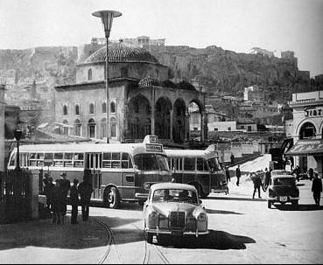

Slide 5
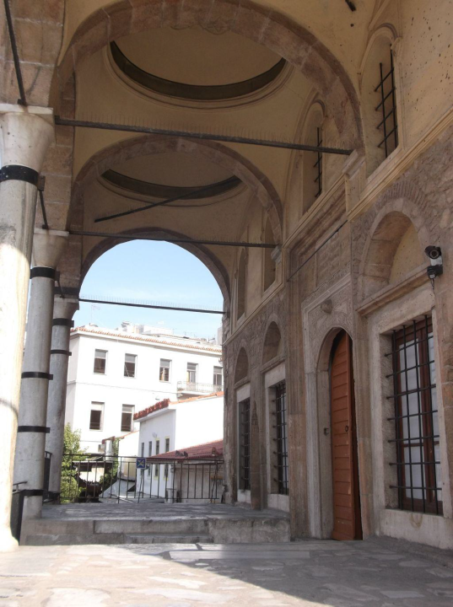

Slide 6
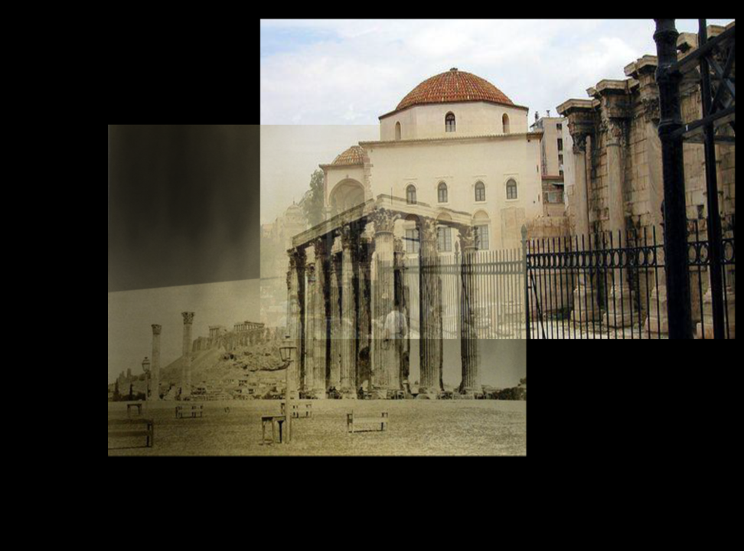

Slide 7
Σύμφωνα με την παράδοση και όπως αναφέρει το Χρονικό του Ανθίμου, ο Τζισταράκης χρησιμοποίησε ένα από τους κίονες του Ναού του Ολυμπίου Διός για να φτιάξει ασβέστη για την κατασκευή του κτιρίου.
Η πράξη του Τζισταράκη ενόχλησε τους Αθηναίους, αλλά και τον πασά του Ευρίπου (της Χαλκίδας) από τον οποίο εξαρτιόταν διοικητικά η Αθήνα. Παρά τις προσπάθειες του Βοεβόδα να τον δωροδοκήσει στέλνοντάς του 8.000 γρόσια, μοιρασμένα σε 16 πουγγιά, όπως λέγεται, ο Πασάς διέταξε τον εκτοπισμό του Τζισταράκη, στηριζόμενος σ' ένα παλιό τουρκικό νόμο που απαγόρευε την καταστροφή αρχαίων μνημείων που ανήκαν στο ιερό πρόσωπο του Σουλτάνου.
Εξάλλου, ο αθηναϊκός πληθυσμός θεώρησε υπεύθυνο τον Τζισταράκη και για μια επιδημία πανούκλας που εμφανίστηκε στην πόλη εκείνη τη χρονιά. Ήταν τότε πολύ διαδεδομένη η δοξασία ότι κάθε αρχαία κολόνα που πέφτει, "ξεθάβει" και μια συμφορά που είναι κρυμμένη από κάτω της...

Slide 8
Το τζαμί δεσπόζει στην πλατεία Μοναστηρακίου στο κέντρο της Αθήνας. Σήμερα λειτουργεί ως παράρτημα του Μουσείου Ελληνικής Λαϊκής Τέχνης και στεγάζει τη Συλλογή Κεραμικής του Β. Κυριαζόπουλου.
Το Μοναστηράκι είναι ένας χώρος στο κέντρο της Αθήνας ο οποίος αποτελεί ένα μοναδικό μείγμα ρυθμών από διαφορετικές χρονικές περιόδους, ένα μωσαϊκό πολιτισμών, ζωντανό και πάντα δυναμικό – όμως, σταθερά αφιερωμένο στο εμπόριο και στο αντάμωμα των ανθρώπων από διαφορετικές χώρες και φυλές.

Slide 9
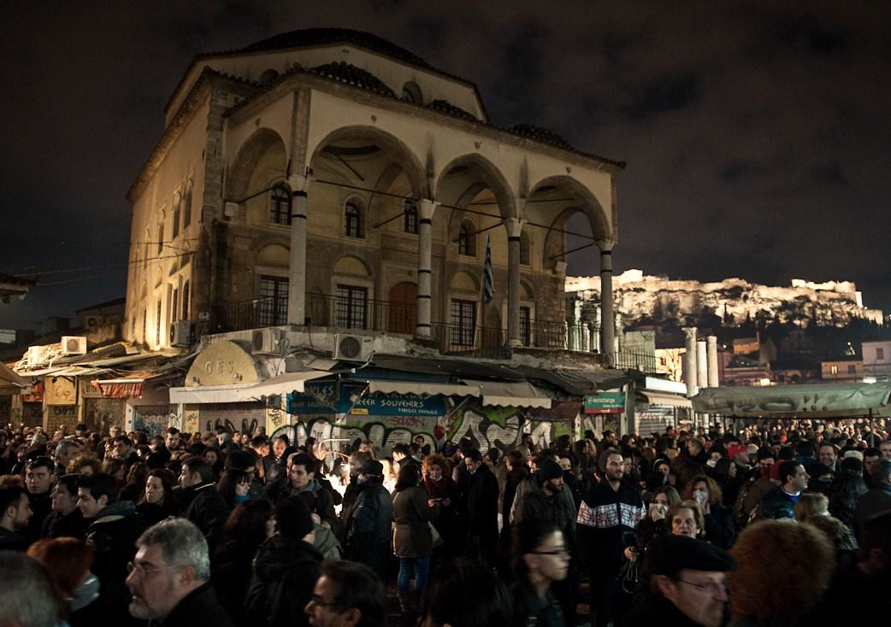

Slide 10
Η πολιτιστική διαστρωμάτωση που υπάρχει στο Μοναστηράκι και τα γύρω κτίρια, αλλά και η ιστορία του χαμένου κίονα υπήρξε το έναυσμα για την εικαστική παρέμβαση στο τζαμί.
Η πρόταση μας είναι να δημιουργήσουμε μια νέα διαδρομή για την είσοδο στο Τζαμί. Η εικαστική εγκατάσταση που σχεδιάσαμε λαμβάνει χώρο στον εξώστη του τζαμιού και περιλαμβάνει μια σειρά από διαφανή πάνελ στα οποία εντάσσεται το στοιχείο του κίονα. Η επέμβασή μας στον εξωτερικό χώρο του μνημείου δημιουργεί ένα νοητό παλίμψηστο που ενσωματώνει δύο διαφορετικούς αρχιτεκτονικούς ρυθμούς ναού που αναφέρονται σε διαφορετικές ιστορικές περιόδους και σε διαφορετικές θρησκείες.
Έχουμε λοιπόν μια σύζευξη του Μουσουλμανικού τεμένους, με τα βασικά στοιχεία του αρχαίου ελληνικού ναού η οποία σύζευξη εκπορεύεται από την ιστορία του πρώτου.

Slide 11
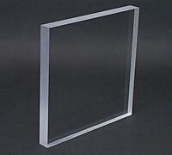
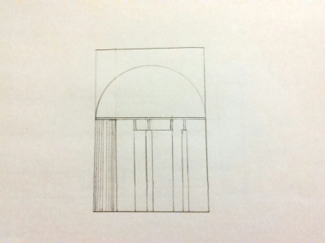
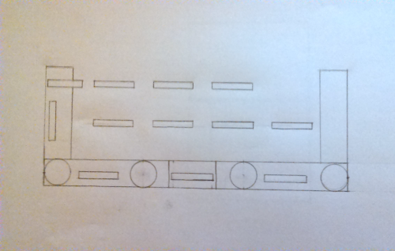
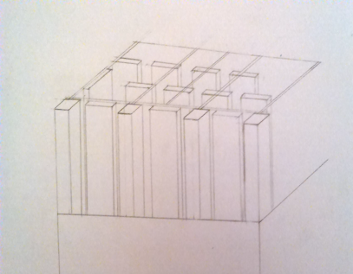

Slide 12
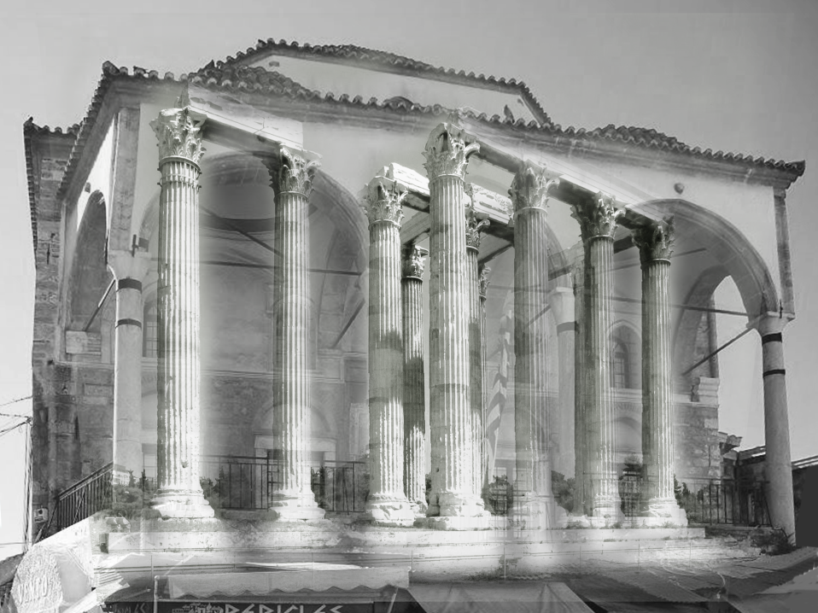

Slide 13
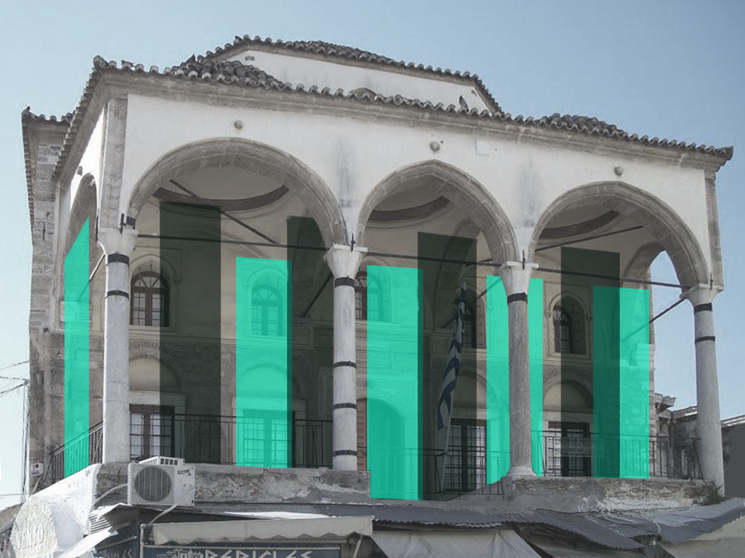

Slide 14
Μέσα από τη νέα διαδρομή που δημιουργούν τα πάνελ θελήσαμε να κάνουμε τους επισκέπτες του Τζαμιού να θυμηθούν τον αρχαίο κίονα του Ολυμπιείου και έτσι να τον “ξαναφέρουμε στην ζωή”. Θελήσαμε να αναδείξουμε την διαδοχή της τυπολογίας των κτιρίων μέσα σε διαφορετικά ιστορικά πλαίσια αλλά και το πως το παλαιό ενσωματώνεται στο νέο, σε πολλές περιπτώσεις με βάρβαρο τρόπο όπως συνέβει με το τζαμί.
Θα θέλαμε αυτή η διαδρομή μέσα από τα πάνελ να αποτελεί ένα “πέρασμα στον χρόνο”, και την διαδοχή των διαφορετικών πολιτισμών που πέρασαν και άφησαν τα αποτυπώματά τους στην σημερινή Αθήνα.
Χρησιμοποιήσαμε την διαφάνεια μέσω των πάνελ για να εμφανίσουμε την μορφή των κιόνων σαν να αναδύονται από το υπάρχων μνημείο, διατηρώντας μια παράλληλη ορατότητα και των δύο μνημείων.

Slide 15
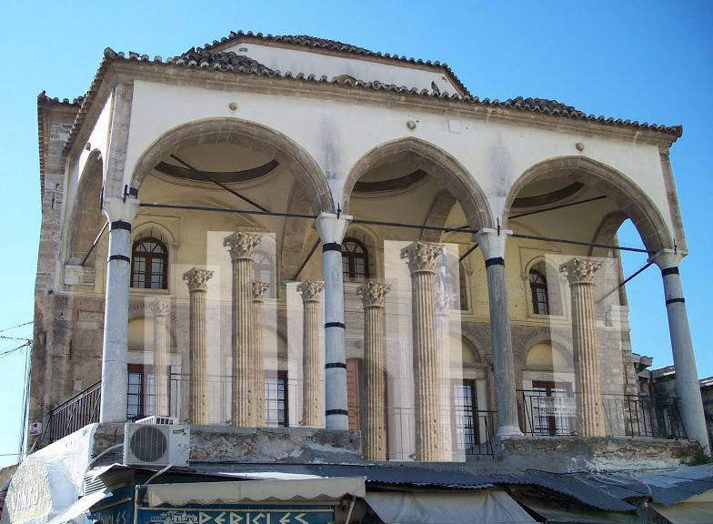

Slide 16
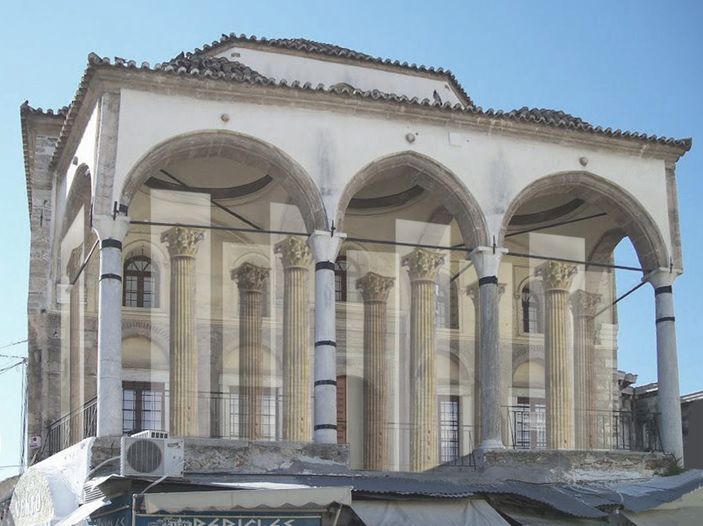

Slide 17
ΕΙΚΑΣΤΙΚΗ ΕΓΚΑΤΑΣΤΑΣΗ ΣΤΟΝ ΧΩΡΟ ΤΗΣ ΠΛΑΚΑΣ

Slide 18
Ο χώρος που επιλέχθηκε να τοποθετηθεί η εγκατάσταση, είναι η περιοχή της Πλάκας. Από την αρχαιότητα η περιοχή αυτή αποτελούσε σημαντικό εμπορικό κέντρο και παράλληλα χώρος αναψυχής και σημείο συνάντησης για τους Αθηναίους.
Η Πλάκα σήμερα, αποτελεί την πιο παλιά γειτονία του ιστορικού κέντρου της Αθήνας. Καλύπτει ένα μέρος κάτω από την Ακρόπολη και η ιστορική και συναισθηματική της αξία είναι μεγάλη, αφού ακόμη και σήμερα, ενώ η υπόλοιπη Αθήνα και πιο συγκεκριμένα το κέντρο της, έχει υποστεί αλλοιώσεις, η Πλάκα έχει κρατήσει τα μορφολογικά και τυπολογικά χαρακτηριστικά μιας γειτονίας της νεοκλασσικής Αθήνας μετά την Βαυαροκρατία.
Παρά τις νομοθετικές πρωτοβουλίες που προσπαθούν να διατηρήσουν τον χαρακτήρα της Πλάκας ως μια γειτονιά και όχι ως τουριστικό κέντρο, η περιοχή συγκεντρώνει το τουριστικό ενδιαφέρον της μεγαλύτερης μερίδας των ξένων επισκεπτών.

Slide 19
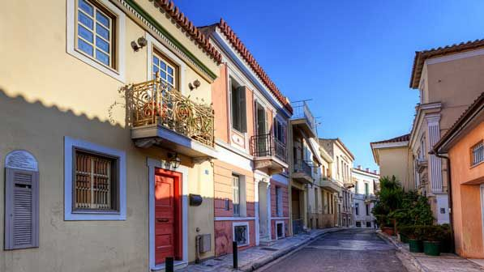

Slide 20
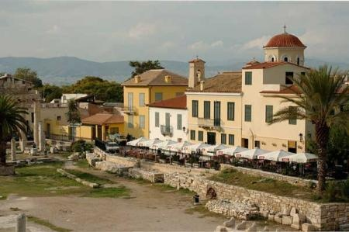

Slide 21
Σήμερα η Πλάκα παραμένει ένα από τα πιο σημαντικά και ενδιαφέροντα μέρη της πόλης που αξίζει κανείς να επισκεφτεί αφού οι παραπομπές από το πρόσφατο ιστορικό παρελθόν συνυπάρχουν αρμονικά με πολλά αρχαιολογικά αξιοθέατα μνημεία και ερείπια της της αρχαίας ελληνικής και ρωμαϊκής περιόδου της Αθήνας.
Η τουριστική της ανάπτυξη όμως, έχει αλλοιώσει σε μεγάλο βαθμό την φυσιογνωμία της ως ‘γειτονιά’, με την αύξηση της εμπορικής χρήσης διατηρητέων κτιρίων τα οποία μετατρέπονται σε καφετέριες, ταβέρνες αλλά και μαγαζιά με αναμνηστικά αντικείμενα.
Τα αντικείμενα αυτά τα οποία αναφέρονται ως επί των πλείστων στο αρχαίο παρελθόν κατακλύζουν τα μικρομάγαζα της περιοχής.
Χαρακτηριστικό τους είναι η επανάληψη, αντιγραφή και παραμόρφωση μουσειακών αντικειμένων. Σε αντίστιξη με τα αριστουργήματα των μουσείων μας, αλλά και με ορισμένα αντίτυπα που πωλούνται στα μουσεία, τα αντικείμενα αυτά δεν θα μπορούσαν να χαρακτηριστούν αντίτυπα αλλά απομιμήσεις οι οποίες διαφοροποιούνται ξεδιάντροπα από το πρωτότυπο, χωρίς να προτείνουν στην ουσία τίποτε άλλο παρά μια κακή και άμετρη αισθητική. Το μέτρο που ήταν βασικό κριτήριο εκείνης της εποχής, σήμερα έχει χαθεί.
Δυνητικά λοιπόν, θα μπορούσαν να ταυτιστούν με την κακή εκδοχή της τουριστικής άνθησης.
Ως ‘άνθη του κακού’ και ως βασικός προβληματισμός για την άνιση τουριστική εκμετάλλευση της ιστορίας και του πολιτισμού μας, γίνονται η αφορμή αλλά και το θέμα της εικαστικής πρότασης που ακολουθεί.

Slide 22
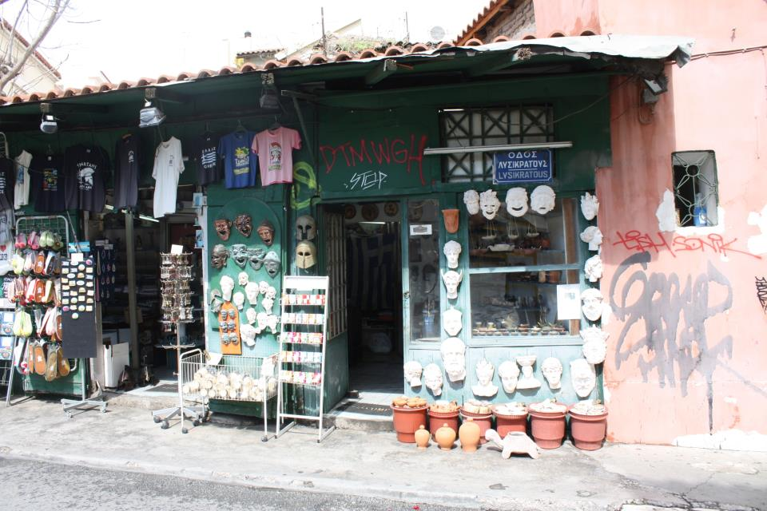

Slide 23
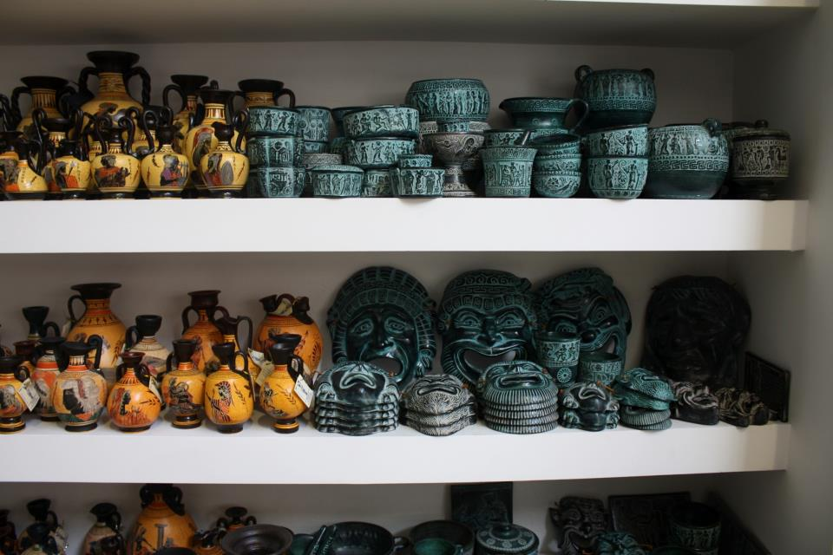

Slide 24
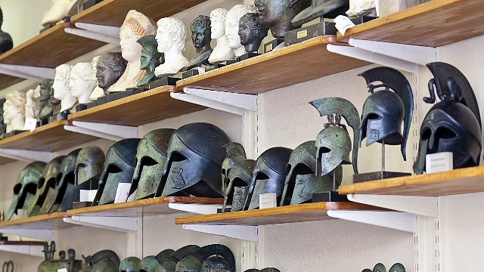

Slide 26
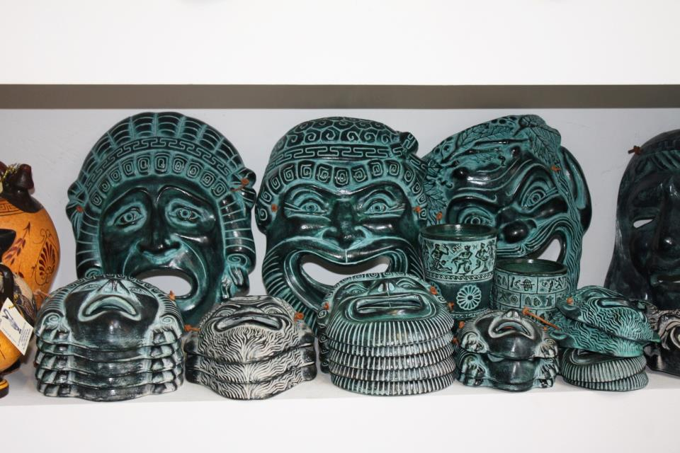

Slide 27
ΤΕΛΙΚΗ ΙΔΕΑ
Βασικός στόχος της παρέμβασης είναι να αναδειχθεί η αλλοίωση του παρελθόντος στο σήμερα με αναγωγικό και ταυτόχρονα συμβολικό τρόπο, με βασικό εργαλείο την διαφάνεια.
Αποδομώντας ένα από τα στοιχεία τέχνης της αρχαιότητας όπως μία μάσκα [προσωπείο] αρχαίου δράματος, στοχεύουμε να αναδείξουμε με συμβολικό τρόπο, την αλλοίωση και την εμπορευματοποίηση που υφίσταται η αρχαία πολιτιστική μας κληρονομιά καθώς και την αλλοίωση της φυσιογνωμία της Πλάκας ως ‘γειτονιά’.
Η μάσκα επιλέχτηκε, σαν στοιχείο αναφοράς στο παρελθόν αλλά και σαν στοιχείο που αποκαλύπτει ή καλύπτει κάτι.
Η μάσκα συνήθως έχει δύο παρεμφερείς όψεις, παγώνει τις ψυχολογικές εκφράσεις του ηθοποιού, αλλά και παραμορφώνει τα χαρακτηριστικά του ανθρώπινου προσώπου. Εσκεμμένα στο αρχαίο θέατρο δεν αποτελεί ρεαλιστική αποτύπωση αλλά καρικατούρα ενός χαρακτήρα.

Slide 28
Στην εγκατάσταση που σχεδιάσαμε διαλύθηκε σε κομμάτια τα οποία μπήκαν σε διαφορετικές ημιδιαφανείς επιφάνειε, οι οποίες παρατάχθηκαν η μία πίσω από την άλλη έτσι ώστε στην μετωπική όψη της εγκατάστασης να αναγνωρίζεται η μάσκα σαν ένα πάζλ κομματιών που την συνθέτουν. Η μάσκα διασπάται και ανασυντίθεται ανάλογα με την θέση του θεατή.
‘Όταν όμως ο θεατής περιεργαστεί την εγκατάσταση θα δει από δεξιά και αριστερά την διάσπαση που έχει υποστεί. Τα κομμάτια αυτά συμβολίζουν την αλλοίωση της μάσκας και παραπέμπουν στην αλλοίωση του ιστορικού παρελθόντος στην σύγχρονη ελληνική πραγματικότητα, στην αλλοίωση του πραγματικού από το φαίνεσθαι, την παραμόρφωση και την ιδεατή και ταυτόχρονα αδύνατη συναρμολόγησή του.
Η ερευνητική διαδικασία και οι στόχοι της εγκατάστασης διαμορφώνουν το παρακάτω νοητικό πλαίσιο μέσα στο οποίο κινήθηκαν οι σπουδαστές

Slide 29
Η ερευνητική διαδικασία και οι στόχοι της εγκατάστασης διαμορφώνουν το παρακάτω νοητικό πλαίσιο μέσα στο οποίο κινήθηκαν οι σπουδαστές.
Ένα φθηνό αντικείμενο όπως ένα σουβενίρ επιδέχεται πολλαπλές ερμηνείες και μετασχηματισμούς.
Τι είναι αληθινό – τι είναι αληθοφανές.
Ανασύνθεση- αποδόμηση μιας μορφής στα επιμέρους στοιχεία της μέσω της διαφάνειας.
Διαδραστική ικανότητα του θεατή μέσω της κίνησής του.
Το προσωπείο, η μάσκα αλλάζει όψεις, και κρύβει την πραγματική μορφή πίσω από αυτό.
Η Πλάκα ταυτίζεται με την έννοια του προσωπείου λειτουργεί σαν δίπολο με δύο όψεις, της πραγματικής γειτονιάς –της τουριστικής βιτρίνας.

Slide 30
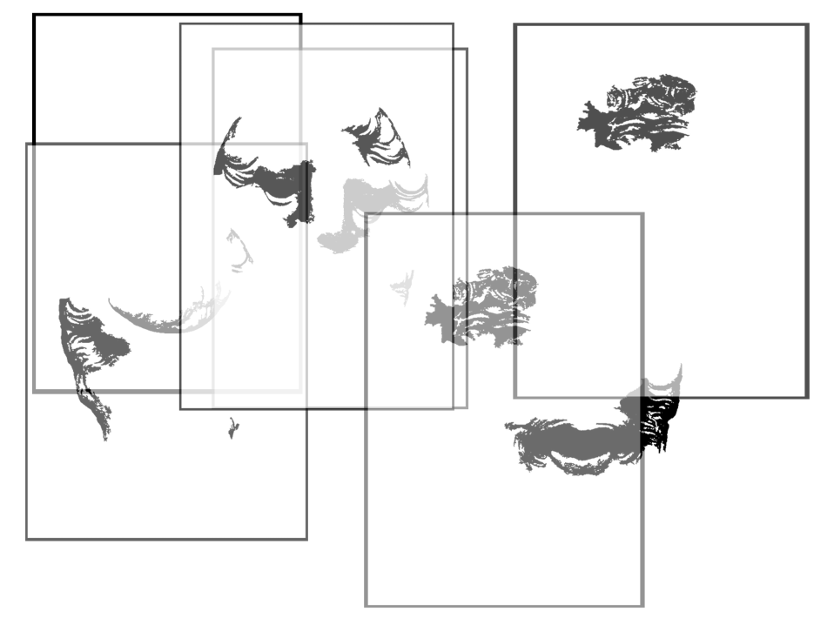

Slide 31
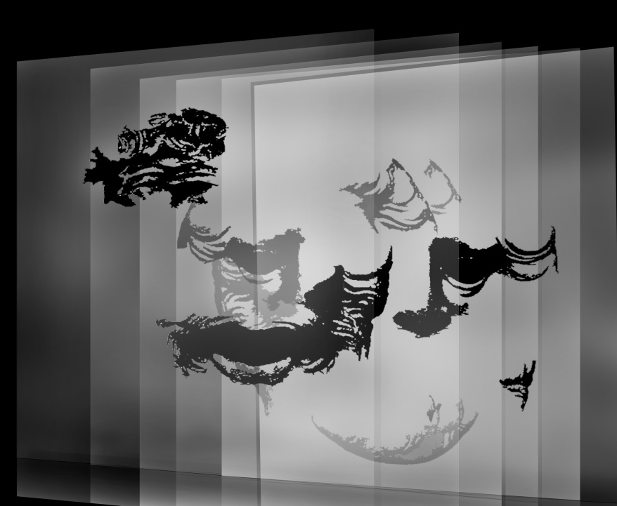

Slide 32
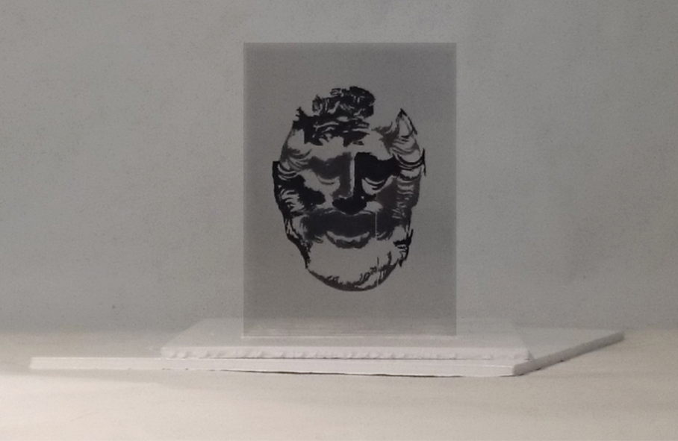

Slide 33
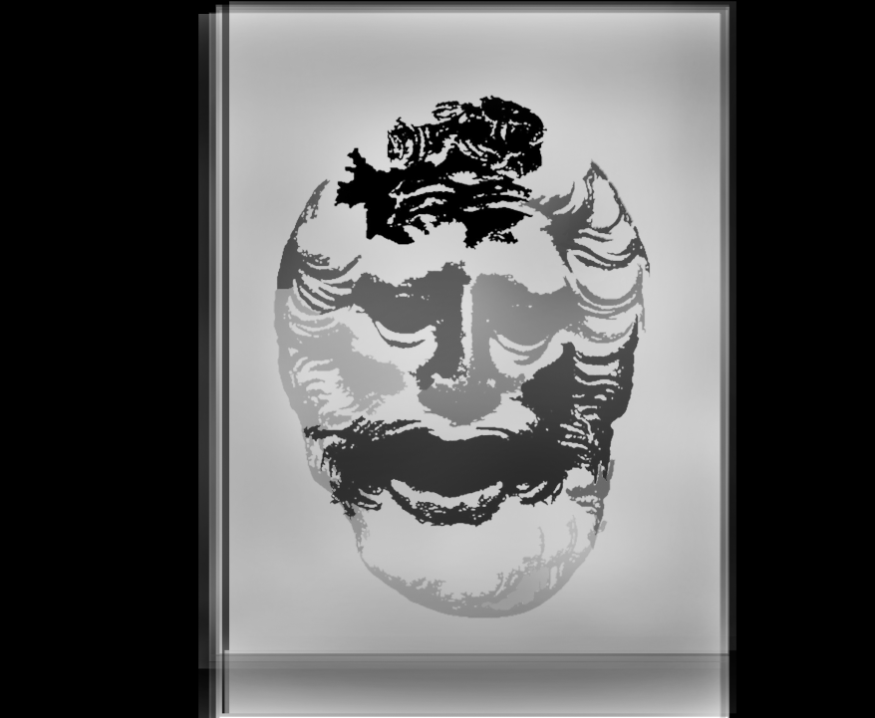

Slide 34
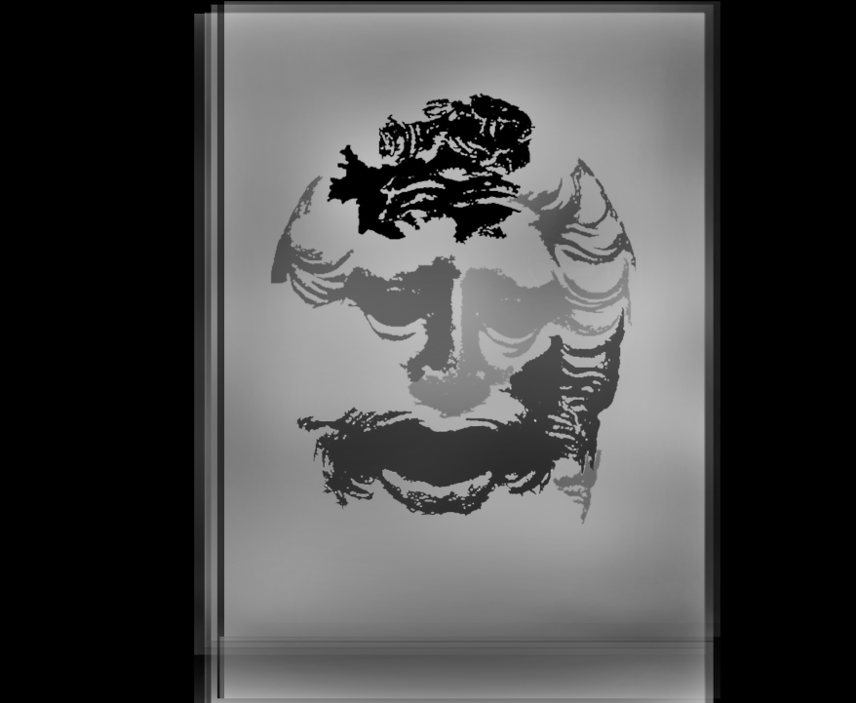

Slide 36
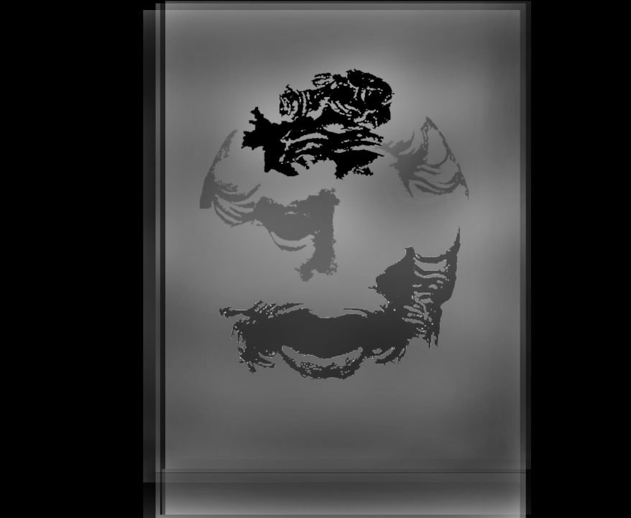

Slide 37
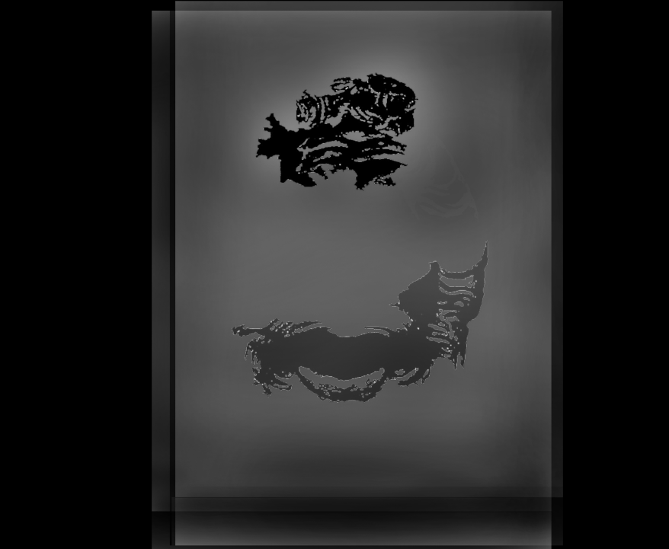

Slide 38
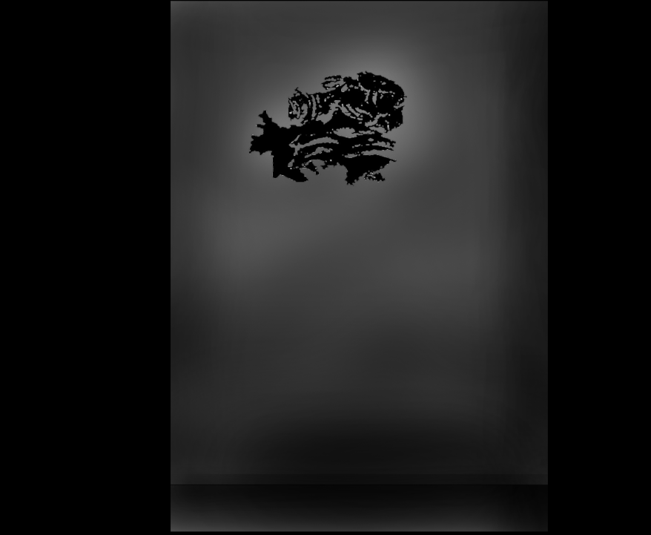

Slide 40
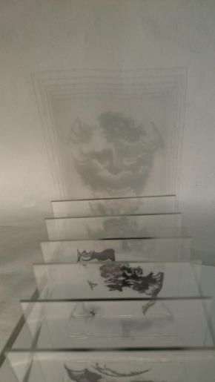
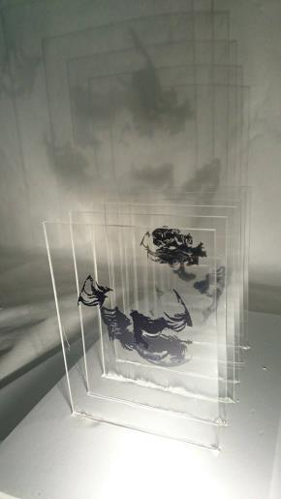
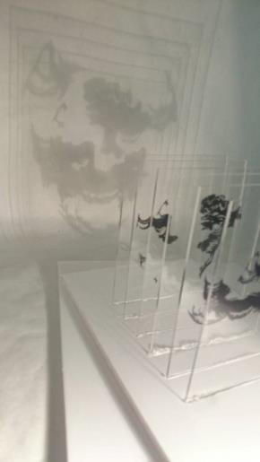

Slide 41
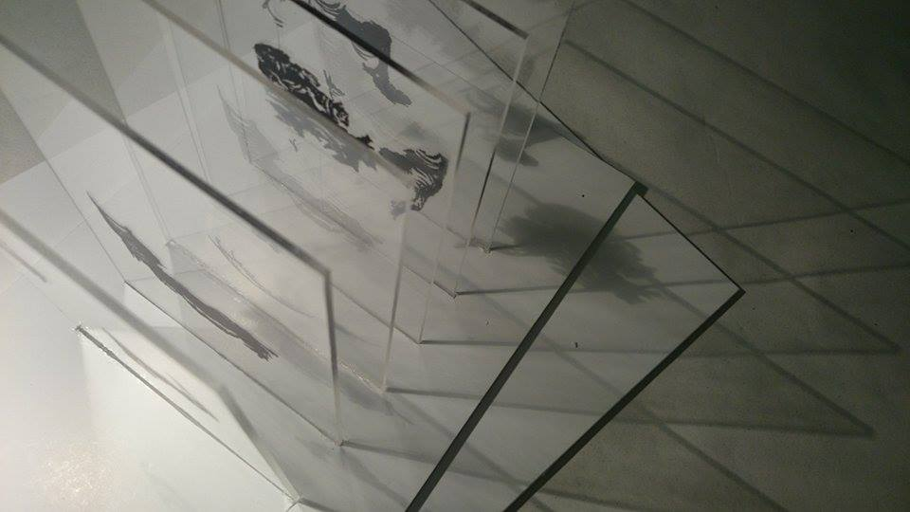

Slide 42
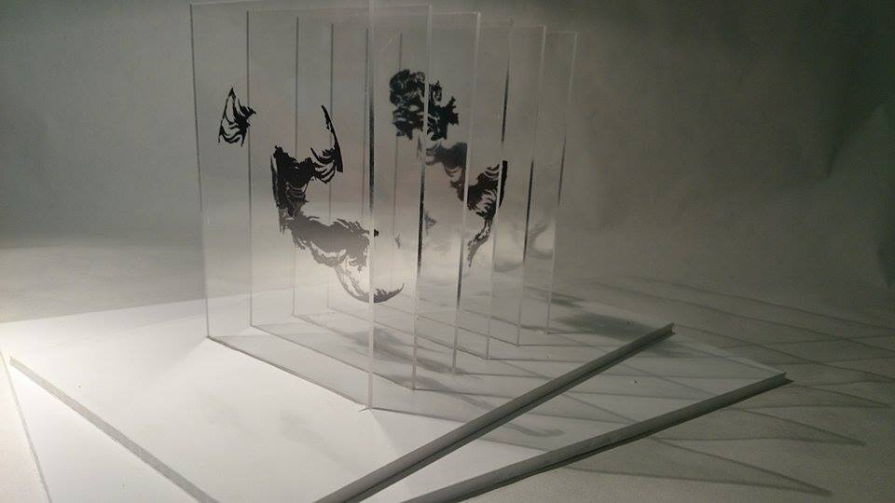

Slide 43
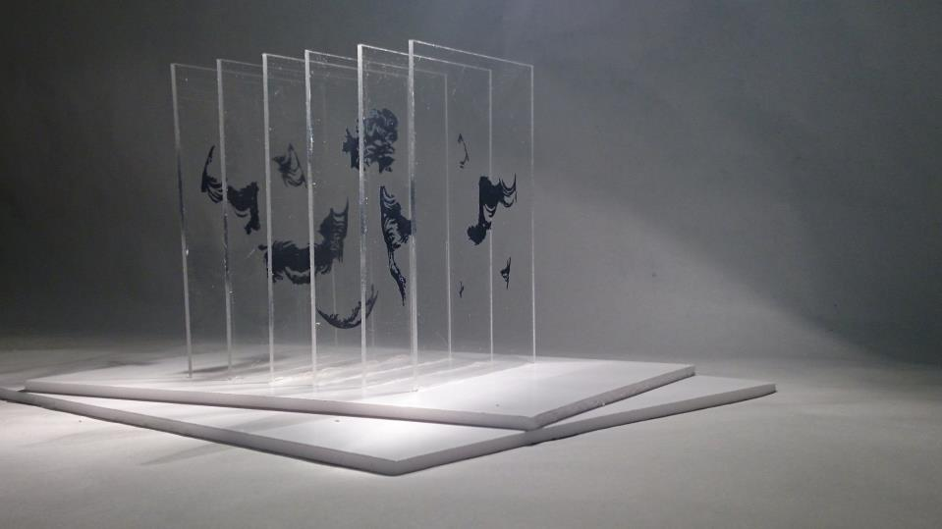

Slide 44
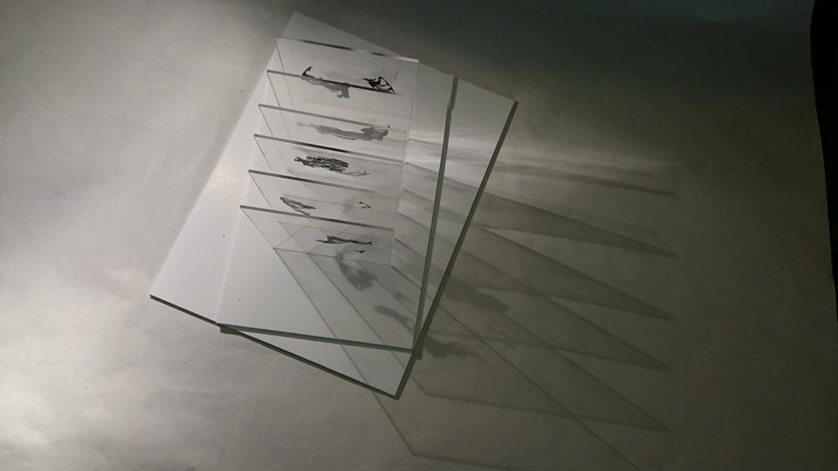

Slide 45
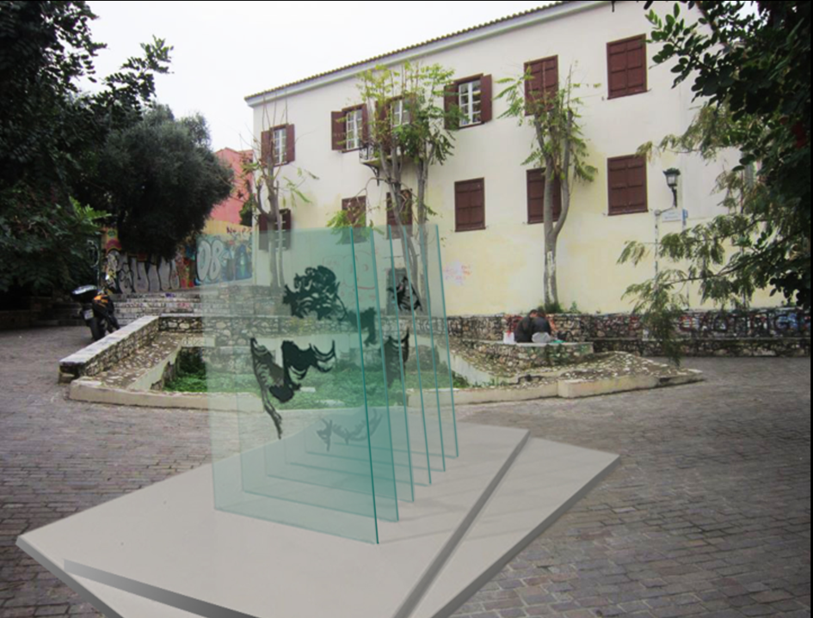

Slide 46
Τέλος Ενότητας

Slide 47
Σημειώματα

Slide 48
Σημείωμα Αναφοράς
Copyright Τεχνολογικό Εκπαιδευτικό Ίδρυμα Αθήνας, Φρύνη Μουζακίτου 2014. Φρύνη Μουζακίτου. «Εικαστικές συνθέσεις - Χρώμα στο χώρο. Ενότητα 7: Εικαστικές παρεμβάσεις σπουδαστών σε χώρους μνήμης - β’ μέρος». Έκδοση: 1.0. Αθήνα 2014. Διαθέσιμο από τη δικτυακή διεύθυνση: ocp.teiath.gr.

Slide 49
Σημείωμα Αδειοδότησης
Το παρόν υλικό διατίθεται με τους όρους της άδειας χρήσης Creative Commons Αναφορά, Μη Εμπορική Χρήση Παρόμοια Διανομή 4.0 [1] ή μεταγενέστερη, Διεθνής Έκδοση. Εξαιρούνται τα αυτοτελή έργα τρίτων π.χ. φωτογραφίες, διαγράμματα κ.λ.π., τα οποία εμπεριέχονται σε αυτό. Οι όροι χρήσης των έργων τρίτων επεξηγούνται στη διαφάνεια «Επεξήγηση όρων χρήσης έργων τρίτων».
Τα έργα για τα οποία έχει ζητηθεί άδεια αναφέρονται στο «Σημείωμα Χρήσης Έργων Τρίτων».
[1] http://creativecommons.org/licenses/by-nc-sa/4.0/
Ως Μη Εμπορική ορίζεται η χρήση:
που δεν περιλαμβάνει άμεσο ή έμμεσο οικονομικό όφελος από την χρήση του έργου, για το διανομέα του έργου και αδειοδόχο
που δεν περιλαμβάνει οικονομική συναλλαγή ως προϋπόθεση για τη χρήση ή πρόσβαση στο έργο
που δεν προσπορίζει στο διανομέα του έργου και αδειοδόχο έμμεσο οικονομικό όφελος (π.χ. διαφημίσεις) από την προβολή του έργου σε διαδικτυακό τόπο
Ο δικαιούχος μπορεί να παρέχει στον αδειοδόχο ξεχωριστή άδεια να χρησιμοποιεί το έργο για εμπορική χρήση, εφόσον αυτό του ζητηθεί.

Slide 50
Επεξήγηση όρων χρήσης έργων τρίτων
©
Δεν επιτρέπεται η επαναχρησιμοποίηση του έργου, παρά μόνο εάν ζητηθεί εκ νέου άδεια από το δημιουργό.
διαθέσιμο με άδεια CC-BY
Επιτρέπεται η επαναχρησιμοποίηση του έργου και η δημιουργία παραγώγων αυτού με απλή αναφορά του δημιουργού.
διαθέσιμο με άδεια CC-BY-SA
Επιτρέπεται η επαναχρησιμοποίηση του έργου με αναφορά του δημιουργού, και διάθεση του έργου ή του παράγωγου αυτού με την ίδια άδεια.
διαθέσιμο με άδεια CC-BY-ND
Επιτρέπεται η επαναχρησιμοποίηση του έργου με αναφορά του δημιουργού.
Δεν επιτρέπεται η δημιουργία παραγώγων του έργου.
διαθέσιμο με άδεια CC-BY-NC
Επιτρέπεται η επαναχρησιμοποίηση του έργου με αναφορά του δημιουργού.
Δεν επιτρέπεται η εμπορική χρήση του έργου.
διαθέσιμο με άδεια CC-BY-NC-SA
Επιτρέπεται η επαναχρησιμοποίηση του έργου με αναφορά του δημιουργού
και διάθεση του έργου ή του παράγωγου αυτού με την ίδια άδεια.
Δεν επιτρέπεται η εμπορική χρήση του έργου.
διαθέσιμο με άδεια CC-BY-NC-ND
Επιτρέπεται η επαναχρησιμοποίηση του έργου με αναφορά του δημιουργού.
Δεν επιτρέπεται η εμπορική χρήση του έργου και η δημιουργία παραγώγων του.
διαθέσιμο με άδεια
CC0 Public Domain
Επιτρέπεται η επαναχρησιμοποίηση του έργου, η δημιουργία παραγώγων αυτού και η εμπορική του χρήση, χωρίς αναφορά του δημιουργού.
διαθέσιμο ως κοινό κτήμα
Επιτρέπεται η επαναχρησιμοποίηση του έργου, η δημιουργία παραγώγων αυτού και η εμπορική του χρήση, χωρίς αναφορά του δημιουργού.
χωρίς σήμανση
Συνήθως δεν επιτρέπεται η επαναχρησιμοποίηση του έργου.

Slide 51
Διατήρηση Σημειωμάτων
Οποιαδήποτε αναπαραγωγή ή διασκευή του υλικού θα πρέπει να συμπεριλαμβάνει:
το Σημείωμα Αναφοράς
το Σημείωμα Αδειοδότησης
τη δήλωση Διατήρησης Σημειωμάτων
το Σημείωμα Χρήσης Έργων Τρίτων (εφόσον υπάρχει)
μαζί με τους συνοδευόμενους υπερσυνδέσμους.

Slide 52
Σημείωμα Χρήσης Έργων Τρίτων
Το Έργο αυτό κάνει χρήση περιεχομένου από τα ακόλουθα έργα:
Εικαστική παρέμβαση στο τζαμί Τζισταράκη στο Μοναστηράκι, Αγγελένα Δελέντα- Δάφνη Δεστούνη
Εικαστική εγκατάσταση στην Πλάκα, Ελένη Παπαδημητρίου-Σοφία Τσαγκαδοπούλου

Slide 53
Χρηματοδότηση
Το παρόν εκπαιδευτικό υλικό έχει αναπτυχθεί στo πλαίσιo του εκπαιδευτικού έργου του διδάσκοντα.
Το έργο «Ανοικτά Ακαδημαϊκά Μαθήματα στο ΤΕΙ Αθήνας» έχει χρηματοδοτήσει μόνο την αναδιαμόρφωση του εκπαιδευτικού υλικού.
Το έργο υλοποιείται στο πλαίσιο του Επιχειρησιακού Προγράμματος «Εκπαίδευση και Δια Βίου Μάθηση» και συγχρηματοδοτείται από την Ευρωπαϊκή Ένωση (Ευρωπαϊκό Κοινωνικό Ταμείο) και από εθνικούς πόρους.

